Slide 1
Knižní kultura a praxe
Informace k předmětu
23. 2. 2023

Slide 2
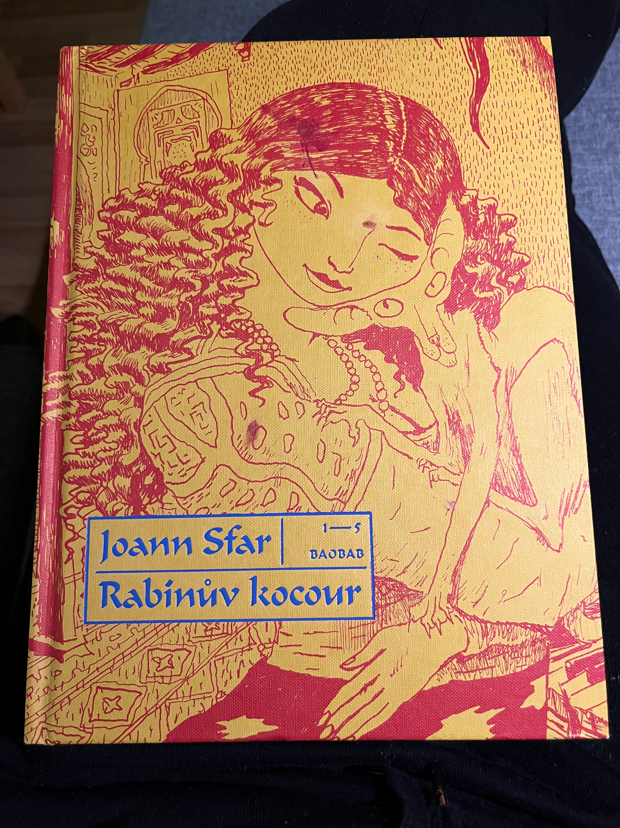

Vyučující
Anna Štičková
stickovaanna@gmail.com
Konzultační hodiny – po domluvě

Slide 3
Jednotlivé přednášky a hosté
Jak vzniká kniha – Pavla Nejedlá (Host)
Aktuální situace – Ondřej Lipár (Asociace spisovatelů)
Financování knih
Knižní marketing
Knižní distribuce – Veronika Benešová Hudečková (verzone, 2veverky)
Závěrečná diskuse

Slide 4


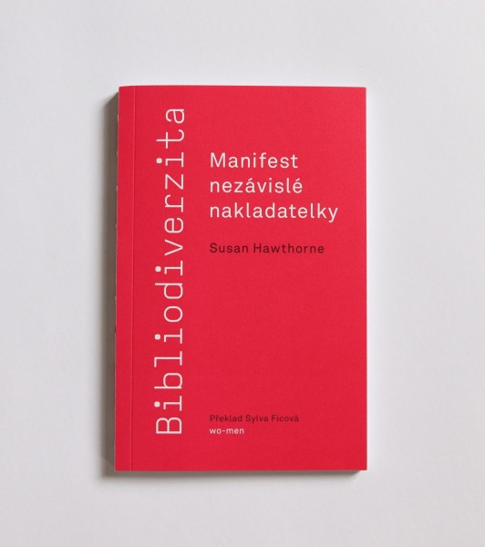


Povinná literatura
Doporučená

Slide 5
Podmínky ukončení
???

Slide 6
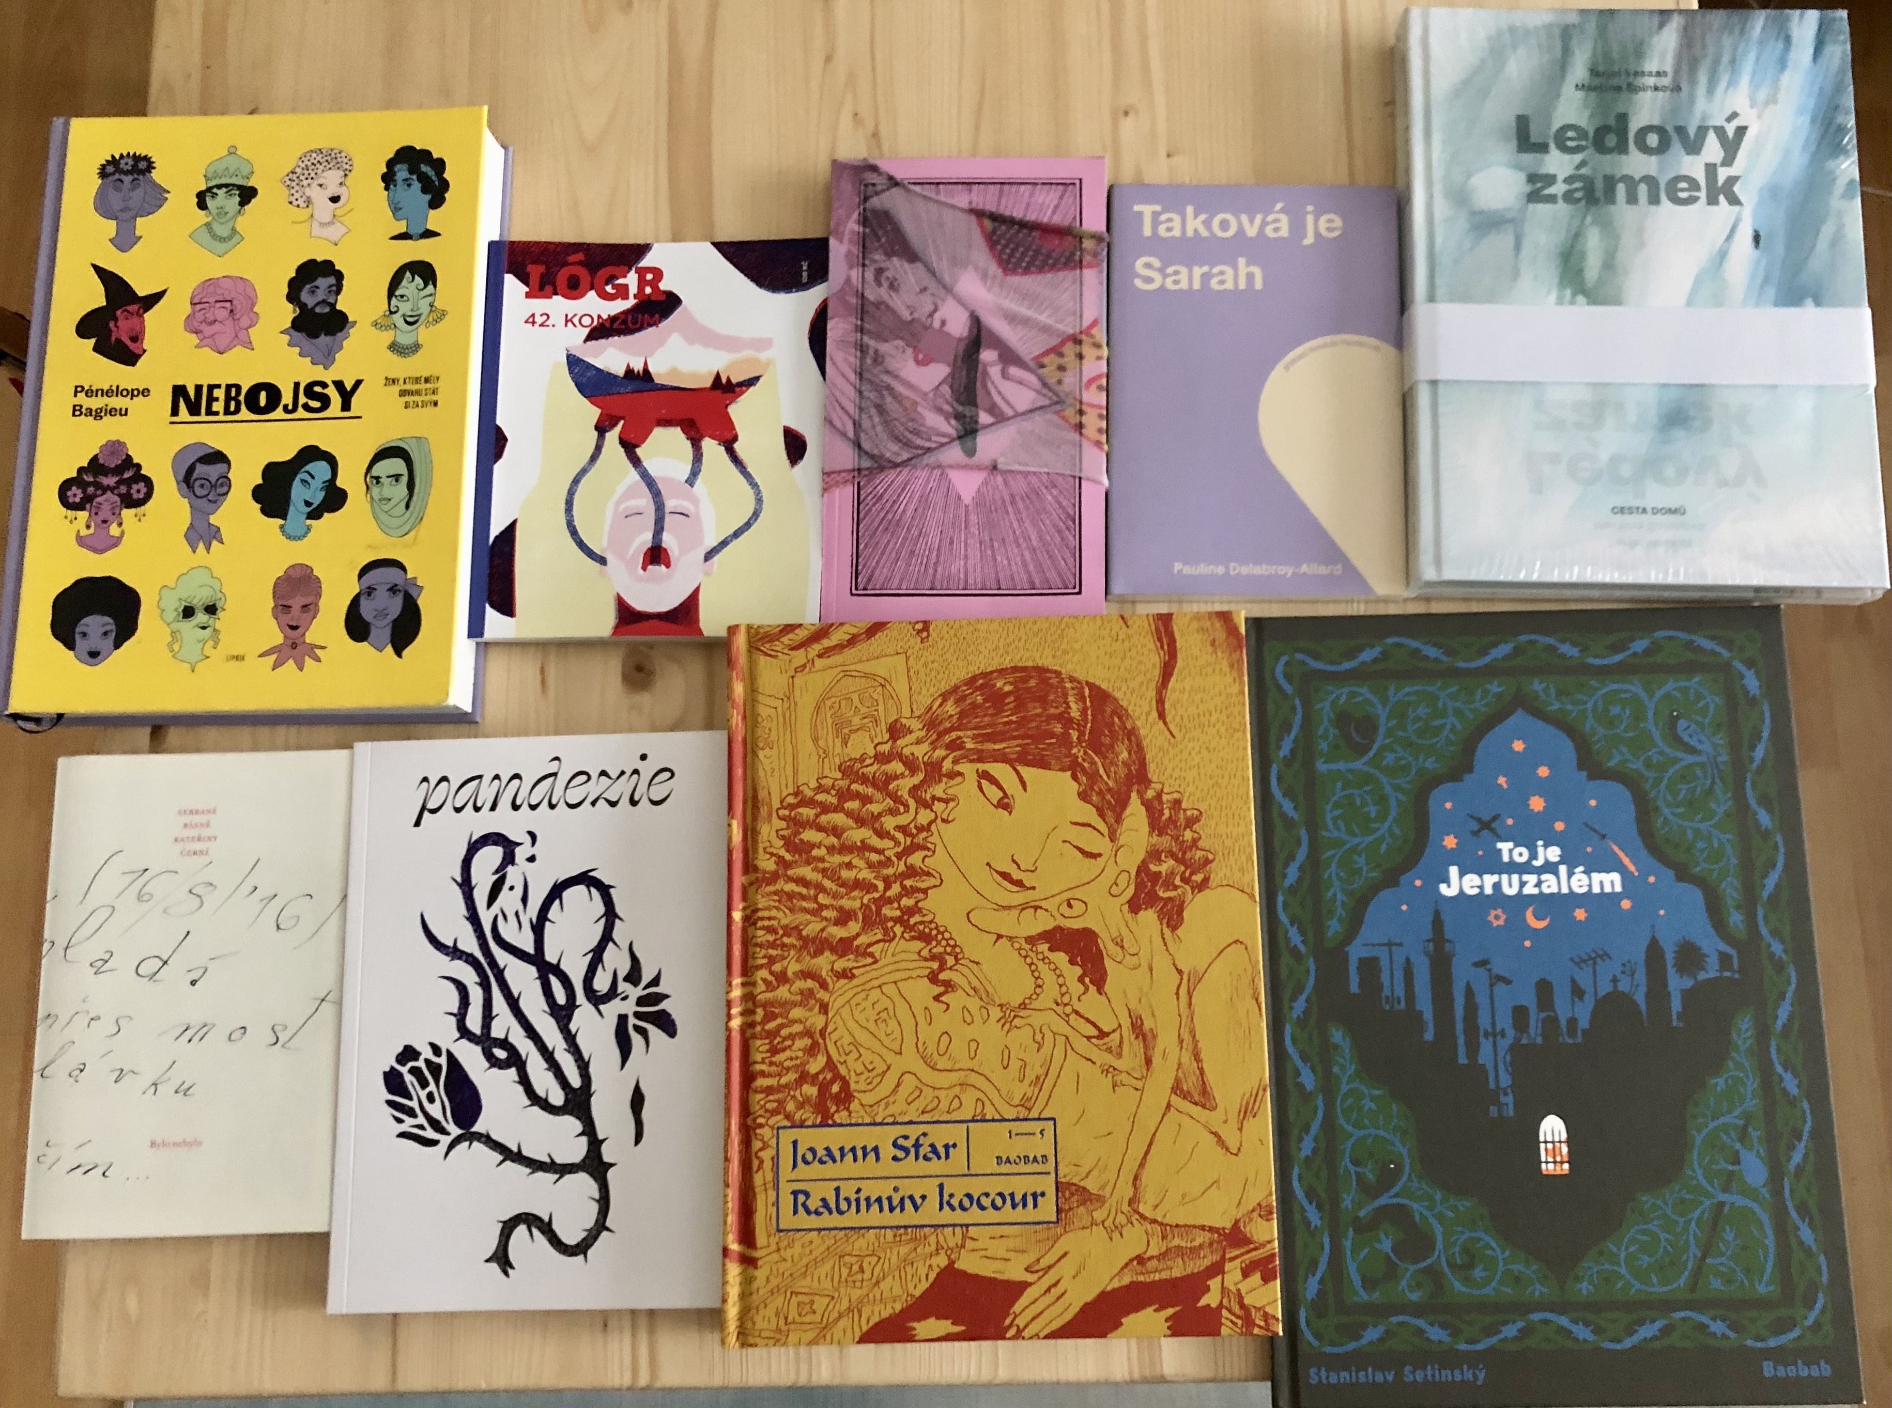
Užitečné odkazy
culturenet.cz (newsletter)
iLiteratura.cz
H7O.cz

Slide 7
Co čteme?
Notes:
Co aktuálně čtete? – vymezme si naše vlastní literární pole

Slide 8
Kde nakupujete knihy?
A proč tam?
Notes:
Kde nakupujete knihy? Nakupujete knihy? A proč takhle? Je hlavní rozhodovací aspekt cena?

Slide 9
Kdo je kdo na knižním trhu
Notes:
Flipchart
Autor/překladatel > kniha > nakladatel (malý střední velký korporace) > distributor > knihkupec > čtenář

Slide 10
Aktuální problémy knižního trhu
Notes:
Energie
Papír
AI?
Ale taky – monopolizace, resp. monopson (Amazon), prekarizace, mocenské působení (80 % pracovníků jsou ženy, ale ve vedoucích funkcích jsou typicky muži), globalizace myšlenek a perspektiv

Slide 11
“Bibliodiverzita
…je komplexní soběstačný systém vyprávění, psaní, vydávání a jiné produkce ústní slovesnosti a literatury. Spisovatele a producenty lze přirovnat k obyvatelům ekosystému. Bibliodiverzita přispívá k prosperující, živé kultuře a ke zdravému ekosociálnímu systému.“
Notes:
Kdo je autorem pojmu není jasné.
Tuto definici používá Alliance nezávislých nakladatelů a z ní vycházejí i organizace, které pečují o kulturní dědictví jako je UNESCO.
Stejně tak je po léta součástí například francouzské kulturní politiky.
Velmi rozšířený je pojem i ve španělsky mluvících zemí (právě španělští a chilští nakladatelé se hlásí k autorství pojmu, jsou tedy dvě teorie o původu tohoto pojmu).
Manifest bibliodiverzity sepsala australská autorka, knihkupkyně a feministka Susan Hawthorne. Právě z její knihy je citován překlad definice. Překladatelkou do češtiny je Sylva Ficová.

Slide 12
Co to je? Jak tomu rozumět?
Notes:
Bibliodiverzita je TEORETICKÝ koncept, který by měl všemi aktéry měl být zaváděn do praxe – autory, nakladateli, knihkupci i čtenáři.
Biodiverzita, podhoubí/kořeny a dynamická rovnováha
Slušný projev vs. Svoboda slova
Multiverzita – různé zkušenosti
Feminismus jako bytostná součást bibliodiverzity
Udržitelnost + nerůst
Unifikace a recyklace myšlenek bez ohledu na kontext – prodejny Dobrovského, všude je totéž

Slide 13
Bibliodiverzita v praxi
Notes:
Následují praktické příklady, kdy lze bibliodiverzitu užít

Slide 14
Co čteme? II.
Dáváme prostor i jiným perspektivám, zkušenostem a hlasům?
Notes:
Literární kánon - co to je a proč není v souladu s bibliodiverzitou?
Kdy vznikl, kdo jej tvořil
Kánon 2.0
Test knihovny
Kdo tam v našem prostředí chybí – romská, vietnamská, židovská…

Slide 15
Vlastní pokoj
Za jakých podmínek u nás knihy vznikají?
Notes:
Virginia Woolf – pro tvorbu je zásadní zázemí a klid > peníze.
Analogicky: status umělce
Honoráře autorek, překladatelů, redaktorů
Rabaty, parazitní e-shopy
Jak to ovlivní čtenářstvo? > nákup přímo od nakladatelů, nezávislá knihkupectví, přičemž knihy nemusí tam být o tolik dražší, většinou vůbec o nic

Slide 16
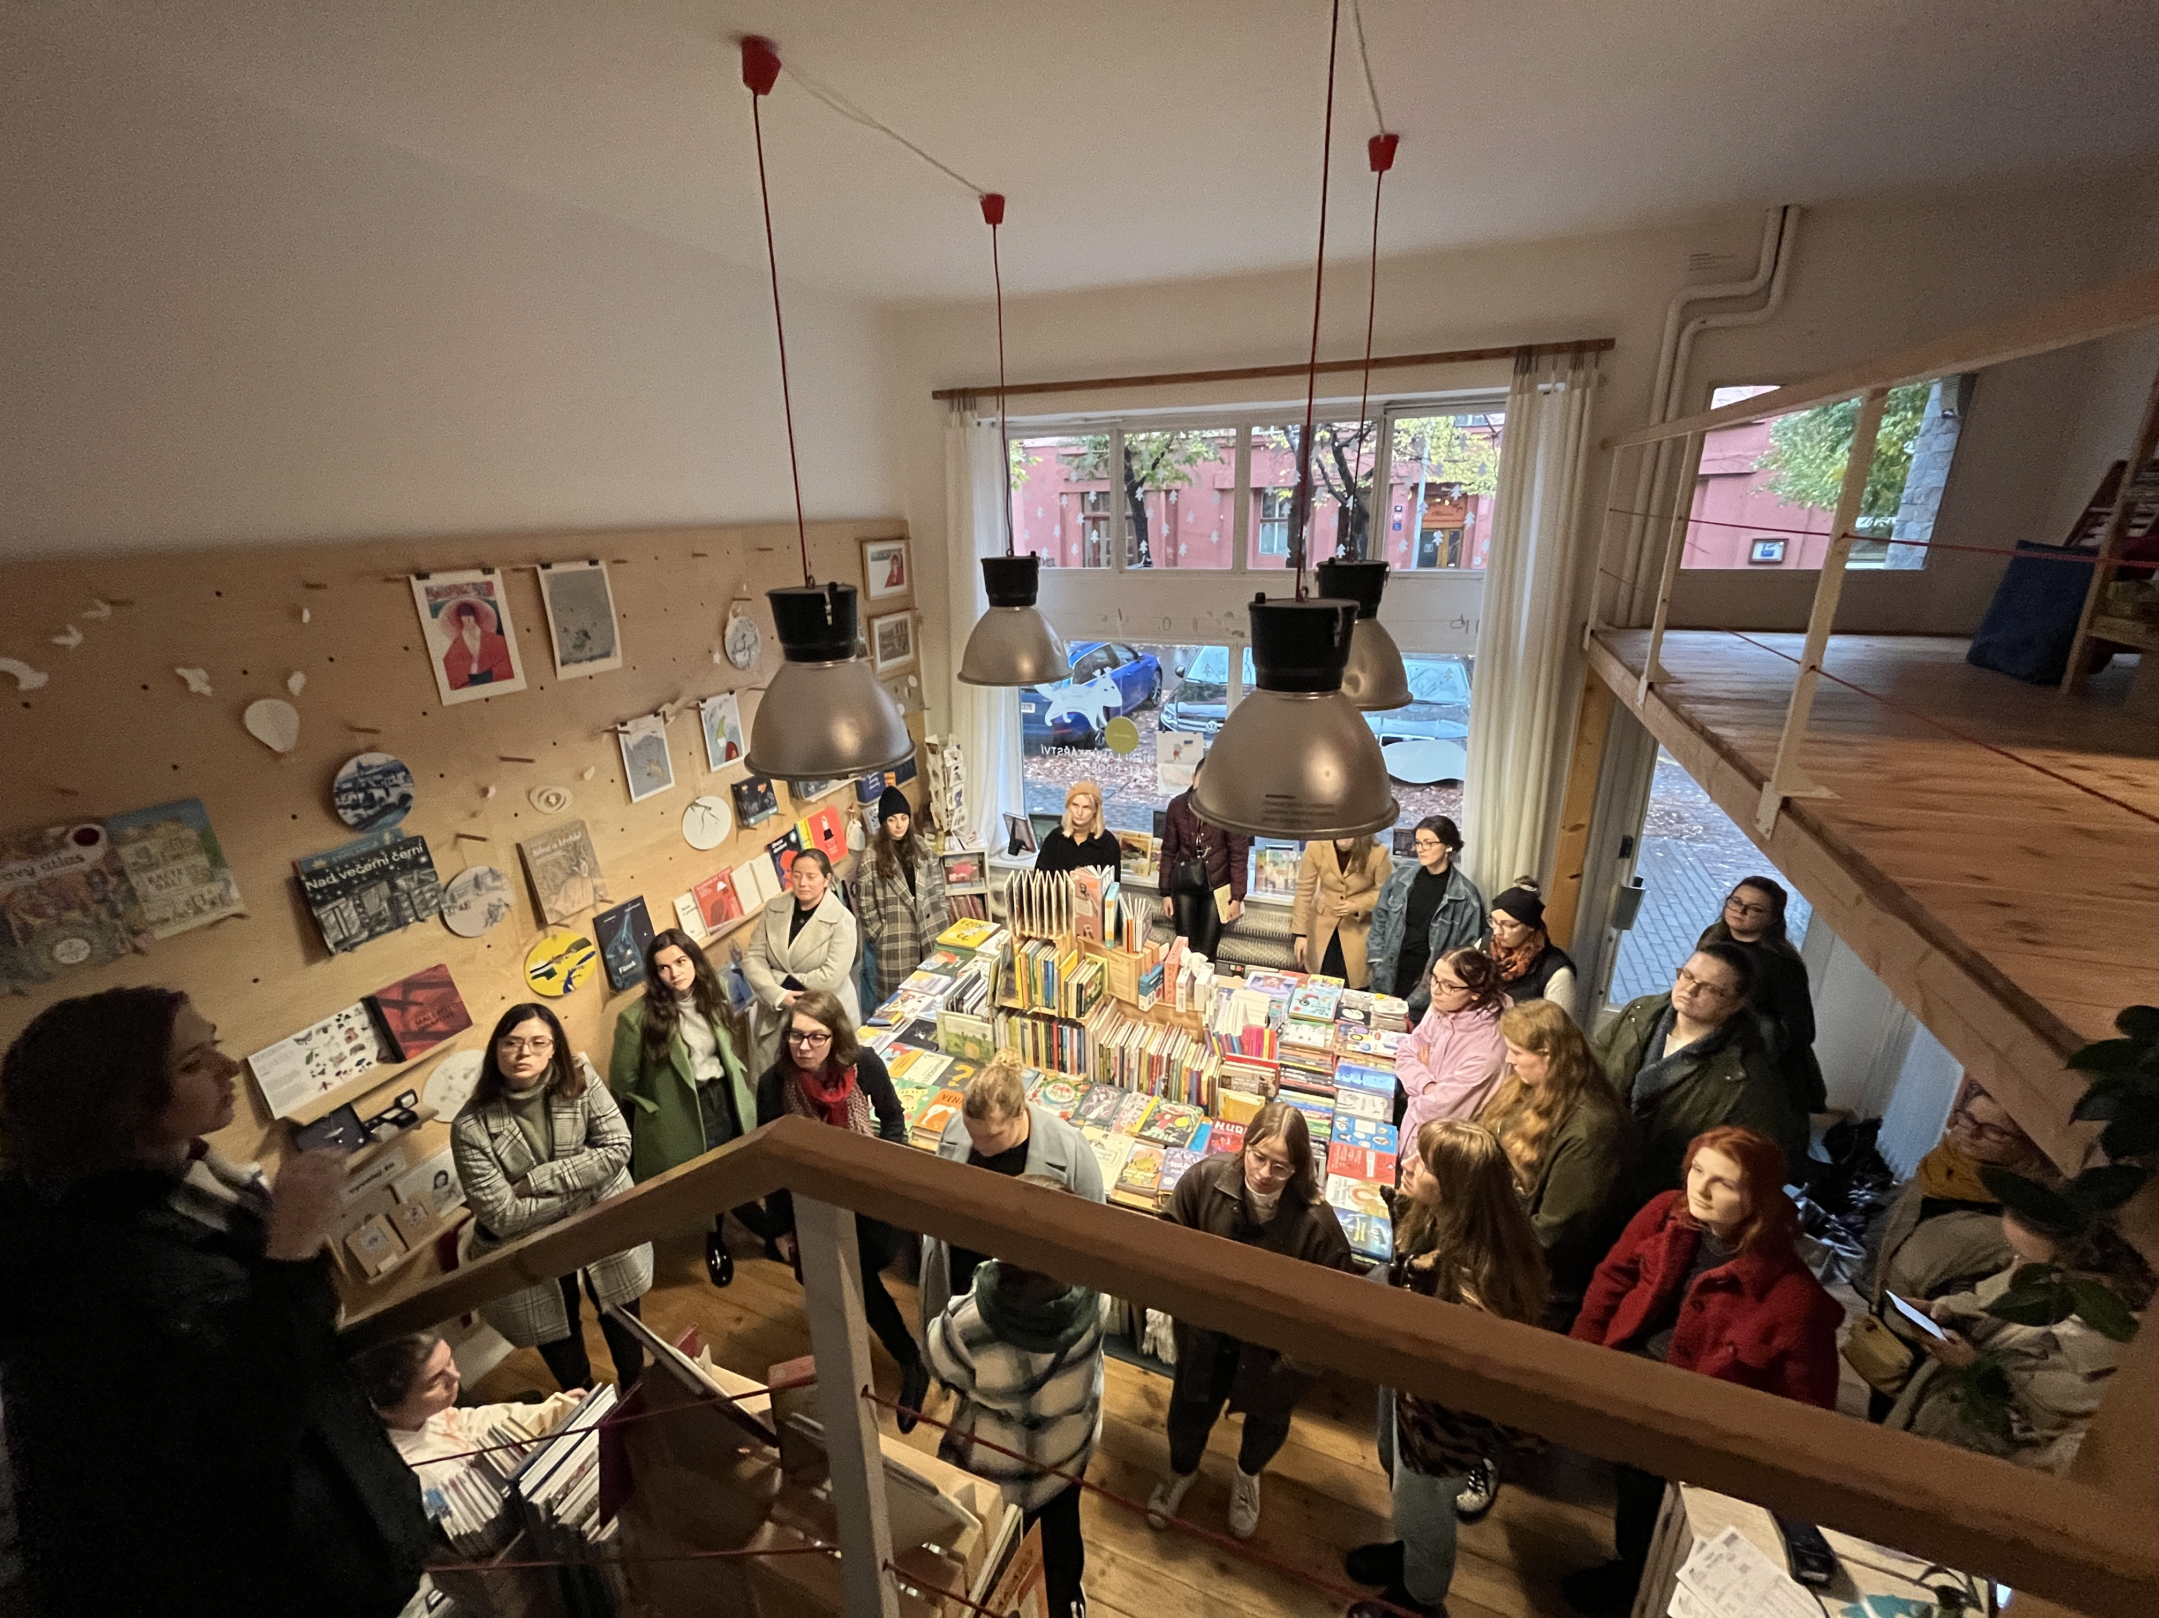
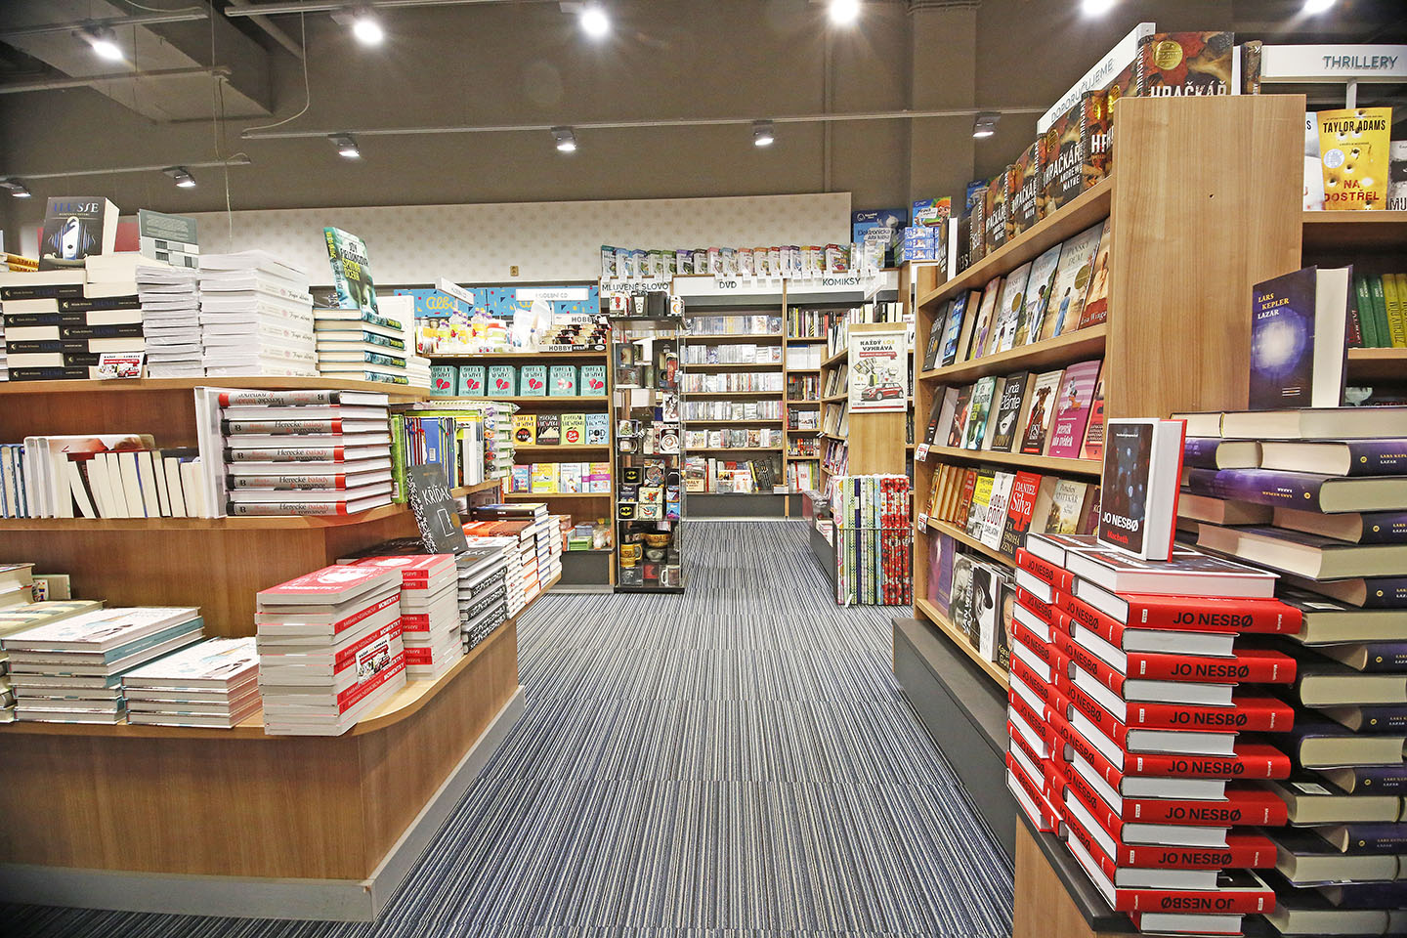
Knihkupectví
Notes:
Barvič a Novotný

Slide 17
Desatero dobrého nákupu knih
Najdi si svého knihkupce či knihkupkyni a nakupuj tam.
Podporuj své oblíbené nakladatele a nakupuj přímo od nich.
Než knihu koupíš na velkém e-shopu, podívej se, jestli nemá nakladatel svůj e-shop.
Nekupuj nutně za nejnižší cenu, když připlatíš, může to pomoci třeba větší odměně pro tvé oblíbené autorky a autory.
Nezapomeň, že tvou slevu zaplatí v tom řetězci někdo jiný, většinou ten nejslabší.
Choď na knižní veletrhy.
Choď do antikvariátů.
Choď do knihovny.
Nepotřebné knihy dávej do knihovny, antikvariátu, knihobudky nebo kamarádům. Chovej se udržitelně.
Hlavně čti různé žánry i literatury, zajímej se o jiné zkušenosti. Každý den přečti aspoň kousek. Čtení léčí.

Slide 18
Díky za pozornost. A čtěte.
Notes:
Nějaké otázky?

